Slide 1
DESARROLLO DE MODELOS DE LA PROGRESIÓN DEL DECLIVE COGNITIVO EN PACIENTES CON LA ENFERMEDAD DEL PARKINSON MEDIANTE LEASPY
Raquel Roca Pereira
Ingeniería Electrónica Industrial y Automática

Slide 2
ÍNDICE
Introducción
Materiales
Métodos
Resultados
Conclusiones
Siguientes pasos

Slide 3
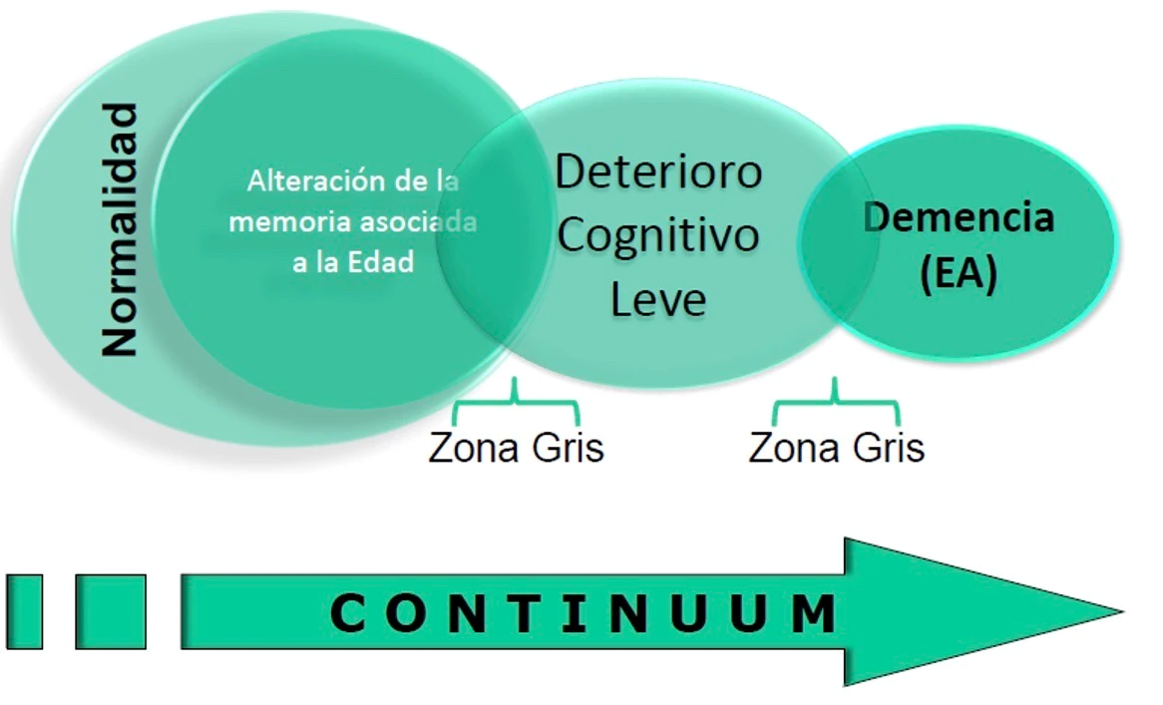
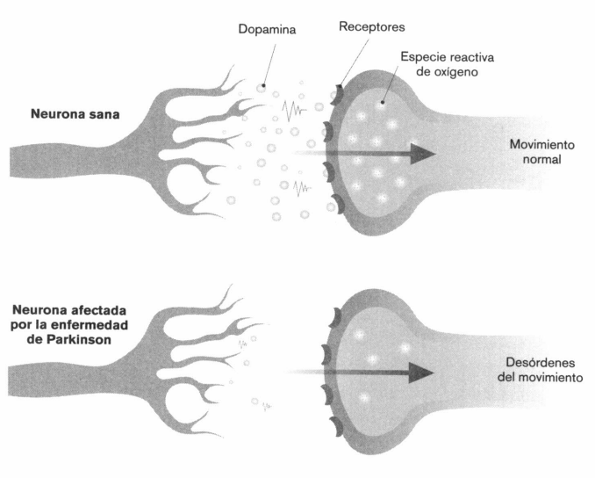
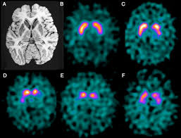
1. Introducción
Fig. 2: Etapas de la enfermedad de Parkinson
Fig. 1: Comparación de la transferencia dopaminérgica entre una neurona sana y una afectada por la enfermedad de Parkinson
Fig. 3: Imágenes cerebrales de la evolución de un sujeto con Parkinson

Slide 4
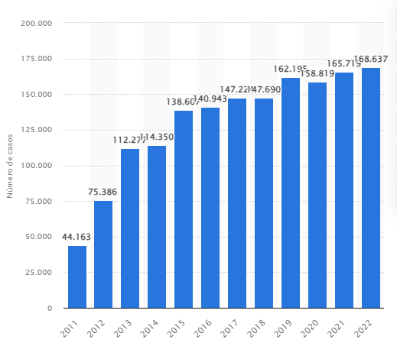
1. Introducción
REGISTRO DE CASOS DE PARKINSON EN ESPAÑA (2011-2022)
Fig. 4: Registro de casos de Parkinson en España entre 2011 y 2022. Fuente: Statista

Slide 5







2. Materiales

Slide 6
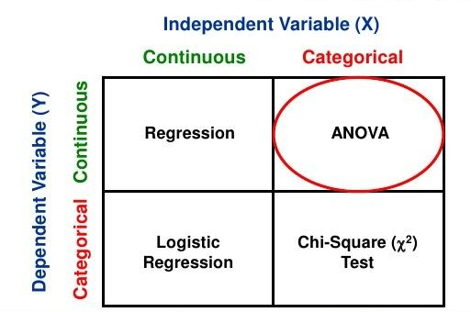
3. Métodos
3.1. Análisis al inicio del estudio
CLASIFICACION PRINCIPAL
 | Nº Pacientes | Porcentaje
TOTAL | 683 | 100%
PD | 423 | 61,9%
HC | 196 | 28,7%
Fig. 6: Clasificación del total de los pacientes de la cohorte de PPMI
SUBCLASIFICACIÓN GRUPO PD
 | Nº Pacientes | Porcentaje
PD-CU | 323 | 47,3%
PD-MCI | 83 | 12,2%
PDD | 17 | 2,5%
Fig. 5: Métodos estadísticos
P-valor
Post-hoc
RELEVANCIA ESTADÍSTICA
Fig. 7: Clasificación de los pacientes con Parkinson en función del avance de la enfermedad

Slide 7



3. Métodos
3.2. Modelos de Progresión de la Enfermedad (DPMs)
ADAPTACIÓN DATOS
NORMALIZAR
ESTIMACIÓN DPMs
CALIBRACIÓN → Long-term
MÉTRICAS DPMs
MAE/NMAE
CALCULAR DIAGNÓSTICO
PERSONALIZACIÓN
PREDICCIÓN → Short-term
DPS
TRATAR VALORES Nan
COMBINAR BIOMARCADORES
AGRUPAR
TIEMPOS DE CONVERSIÓN
BAYES, SCORES Y AUC

Slide 8
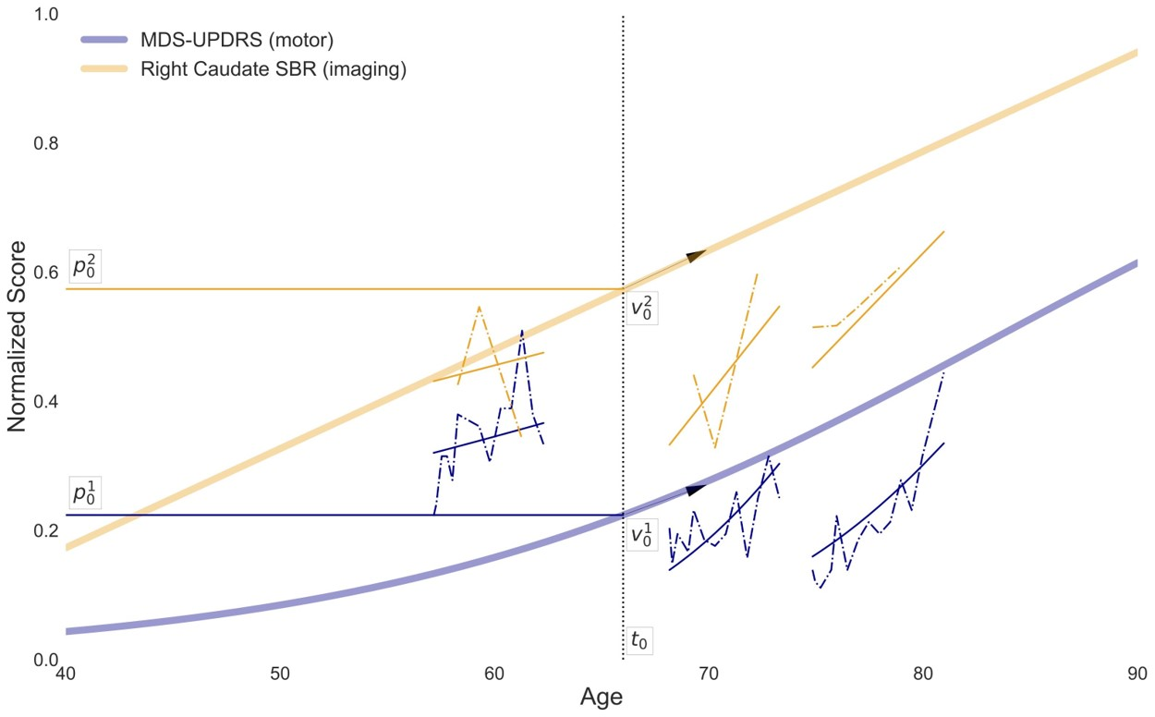
3. Métodos
3.2. Modelos de Progresión de la Enfermedad (DPMs)
Trayectoria Long-term:
 | PARÁMETROS CALIBRACIÓN
tk | Edad
pk | Valor normalizado
vk | Velocidad
Fig. 8: Learning disease progression models with longitudinal data and missing values. R. Couronne, M. Vidailhet, JC. Corvol, S. Lehéricy, S. Durrleman. ISBI, April 2019

Slide 9
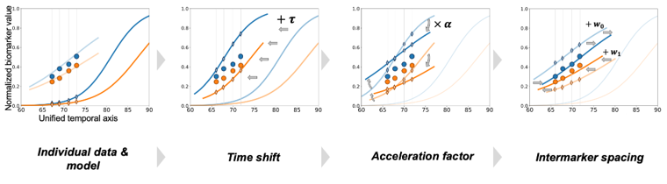
3. Métodos
3.2. Modelos de Progresión de la Enfermedad (DPMs)
Trayectoria Short-term:
 | PARÁMETROS PERSONALIZACIÓN
τi | Reserva cognitiva
αi | Factor de aceleración
wk | Espacio entre marcadores
Fig. 9: Obtención de la curva a corto plazo mediante la personalización con el entorno Leaspy. Fuente: Leaspy

Slide 10
3. Métodos
3.2. Modelos de Progresión de la Enfermedad (DPMs)
Prestaciones:
Evaluación de la precisión temporal de las trayectorias
MAE
NMAE
Evaluación del diagnóstico cognitivo
AUC
CORRELACIÓN CON LOS TIEMPOS DE RESERVA Y DE CONVERSIÓN
SCORES
Notes:
Por último, se calculan los valores de las prestaciones para cada uno de los modelos y así poder evaluarlos. Para determinar si la trayectoria estimada para cada individuo del modelo es precisa se utiliza el marcador MAE o el NMAE. Con ellos se mide el error absoluto medio entre los valores de la curva estimada en los tiempos de las observaciones y los valores reales de las observaciones. El MAE se utiliza para la curva en escala original mientras en NMAE se cálcula con los valores normalizados de los biomarcadores.
Por otro lado, también se mide la precisión del diagnóstico cognitivo que estima la predicción del modelo para cada paciente. Esto se realiza con el Area Bajo la Curva, valor obtenido mediante un clasificador Bayesiano con estimador de densidad de Kernel en función de la puntuación de la progresión de la enfermedad (DPS) en los pacientes. Otras métricas fundamentales son los porcentajes que miden el rendimiento de los modelos para predecir el incio de la conversion hacia el deterioro cognitvo leve, calculando el porcentaje de pacientes que el modelo predice correctamente como cognitivamente normales y como pacientes que han desarrollado deterioro cognitivo leve. Por último, también se obtiene la correlación de los tiempos de conversión hacia el declive cognitivo de los individuos, y también de la reserva cognitiva de los mismo.
Estos medidores indican, por un lado la precisi´on a la hora de predecir a que edad convierten los pacientes, y por otro lado la exactitud del c´alculo de a˜nos de reserva que les quedan antes de entrar en la fase de deterioro cognitivo.

Slide 11

3. Métodos
3.2. Modelos de Progresión de la Enfermedad (DPMs)
Métodos:
LEASPY
$$DPS: s_{i,j}=exp⁡(ε_{i})·(t_{i,j}+τ_{i})$$
Fig. 9: Obtención de la curva a corto plazo mediante la personalización con el entorno Leaspy. Fuente: Leaspy

Slide 12
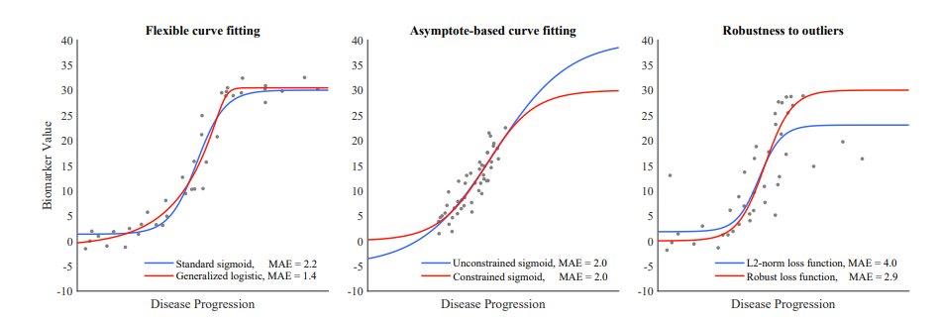

3. Métodos
3.2. Modelos de Progresión de la Enfermedad (DPMs)
Métodos:
RPDPM
$$DPS: s_{i,j}=α_{i}t_{i,j}+β_{i}$$
Fig. 10: Comparación de técnicas de ajuste de la trayectoria para los biomarcadores. Fuente: Gazhi2020 et. al

Slide 13
3. Métodos
3.3. Paralelización de tareas
Problem
Processor
Serial Computing
SISTEMAS
WINDOWS 11
CURIE
MAGERIT-3
Problem
Task 1
Task 2
Task 3
Processor_1
Processor_2
Processor_3
Parallel Computing

Slide 14
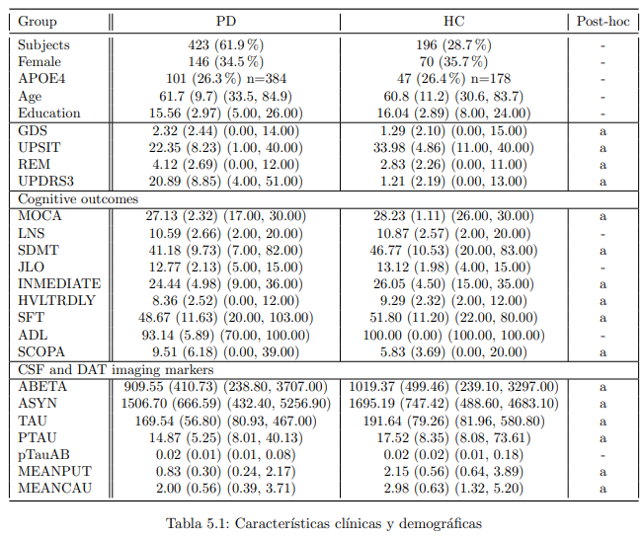
4. Resultados
4.1. Análisis al inicio del estudio
Fig. 11:

Slide 15
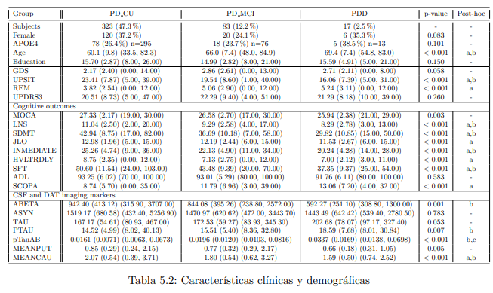
4. Resultados
4.1. Análisis al inicio del estudio
Fig. 12:

Slide 16
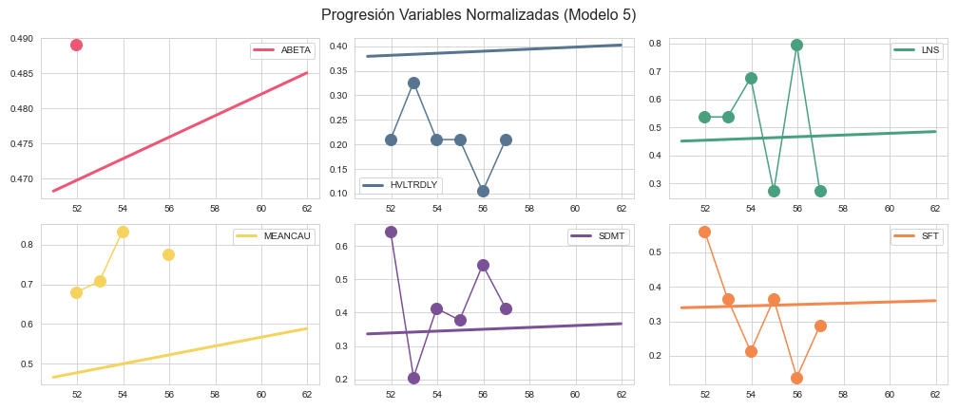
4. Resultados
4.2. Curvas de progression de un sujeto
EJE X: Años
EJE Y: Escala normalizada
Fig. 13:

Slide 17
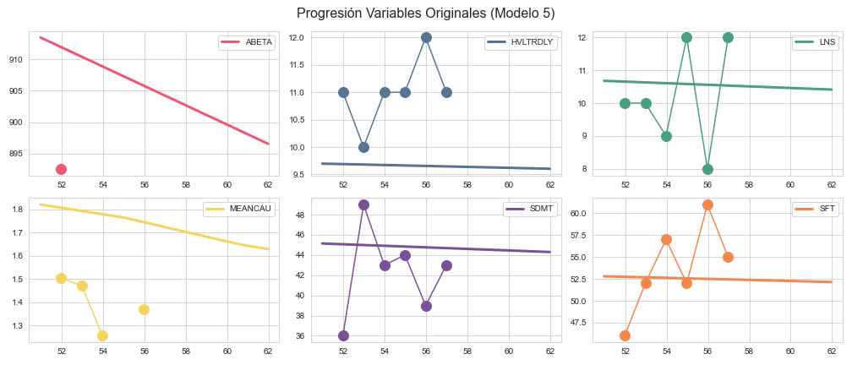
4. Resultados
4.2. Curvas de progresión de un sujeto
EJE X: Años
EJE Y: Escala original
Fig. 14:

Slide 18
4. Resultados
4.3. Mejores vectores
Nº BIOMARCADORES | LEASPY | RPDPM
3 | UPDRS_TOTSCORE, TAU, ASYN | SDMT, JLO, HVLTRDLY
4 | UPDRS3_SCORE_ON, UPDRS_TOTSCORE_ON, PTAU, ASYN | UPSIT, LNS, SDMT, ADL
5 | UPDRS3_SCORE_ON, UPDRS2_SCORE, PTAU, MEAN_CAUDATE, MEAN_PUTAMEN | GDS, UPSIT, REM, LNS, ADL
Fig. 15: Mejores combinaciones de biomarcadores para Leaspy y RPDPM en función del número de características

Slide 19
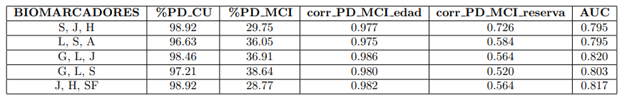
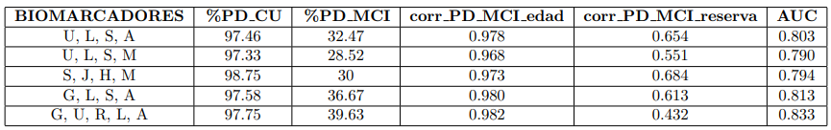
4. Resultados
4.4. Mejores combinaciones con RPDPM
Fig. 16: Mejores combinaciones de biomarcadores para vectores de menor dimensión para RPDPM.
Fig. 17: Mejores combinaciones de biomarcadores para vectores de mayor dimensión para RPDPM.

Slide 20
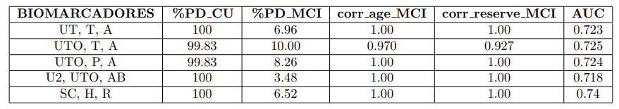
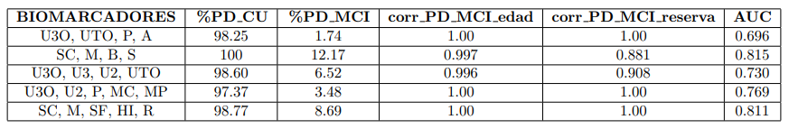
4. Resultados
4.5. Mejores combinaciones con Leaspy
Fig. 18: Mejores combinaciones de biomarcadores para vectores de menor dimensión para Leaspy.
Fig. 19: Mejores combinaciones de biomarcadores para vectores de mayor dimensión para Leaspy.

Slide 21
5. Conclusiones
PREDICCIÓN DEL DETERIORO COGNITIVO EN EL PARKINSON
    LEASPY Buena concordancia entre predicción y observaciones individuales.
  Alta variabilidad en en detección de MCI.
    LEASPY vs. RPDPM Leaspy mejor para detección de sujetos CN.
  RPDPM más preciso en general.
  Ideal para aplicaciones clínicas.
BIOMARCADORES CLAVE
SDMT MEANCAU

Slide 22
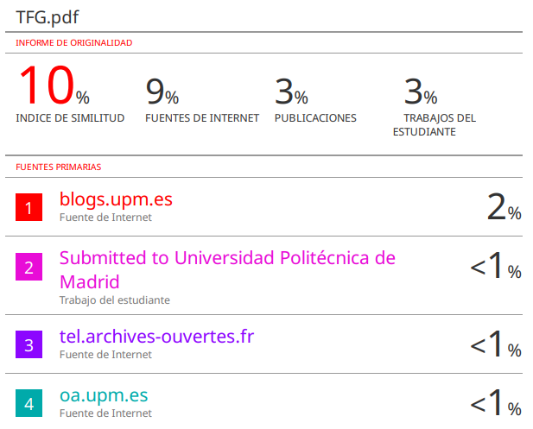
6. Siguientes pasos
Ampliar la investigación:
Aplicación en el ámbito clínico.
Desarrollo de aplicaciones
  Nuevas combinaciones.
  Comparar otros modelos.
  Externalizar.
  Detección temprana.

Slide 23
FIN
Muchas gracias

Slide 24
DESARROLLO DE MODELOS DE LA PROGRESIÓN DEL DECLIVE COGNITIVO EN PACIENTES CON LA ENFERMEDAD DEL PARKINSON MEDIANTE LEASPY
Raquel Roca Pereira
Ingeniería Electrónica Industrial y Automática

